Slide 1
Алгоритмы и структуры данных
Лекция 8
ДЕРЕВЬЯ ХАФФМАНА
(продолжение)
Динамическое кодирование по Хаффману
Фоллер (Newton Faller) [1973] и Галлагер (Robert Gallager) [1978]. Кнут (Donald Knuth) [1985]
26.10.2015
Деревья

Slide 2
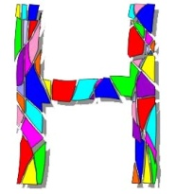
Динамическое кодирование по Хаффману
Недостатки статического метода Хаффмана :
двухпроходность алгоритма кодирования:
  сначала проходит по файлу для вычисления веса символов, затем строит дерево и извлекает коды символов;
  ещё один проход по файлу для замены каждого символа на его код
необходимость для декодирования вместе с последовательностью закодированных сообщений передавать кодовое дерево .
26.10.2015
Деревья

Slide 3
Динамический (однопроходный) метод Хаффмана
a_{i}
c_{i}
c_{i}
a_{i}
Кодировщик
Канал
Декодировщик
ДХ(i −1)
ДХ(i −1)
Запаздывание
ДХ(i)
Запаздывание
ДХ(i)
  Синхронная работа кодировщика и декодировщика при динамическом кодировании по Хаффману
Кодировщик | Декодировщик
построение кода c_{i} для символа a_{i} по дереву Хаффмана ДХ (i − 1); перестройка ДХ (i − 1) в новое ДХ (i) с учетом поступившего символа a_{i} | восстановление символа a_{i} по коду c_{i} и по дереву ДХ (i − 1); перестройка ДХ (i − 1) в новое ДХ (i) с учетом декодированного символа a_{i}
26.10.2015
Деревья

Slide 4

Алгоритм перестроения дерева Хаффмана
Пусть дерево Хаффмана (ДХ) строится так, что левый сын имеет вес не больший, чем правый.
При этом ДХ, вообще говоря, не единственно.
Пример: заданы веса W₄ = (5, 4, 3, 2).
Пояснить 1
Пояснить 1
14
14
5
9
5
9
4
5
2
3
4
5
Пояснить 2
Пояснить 2
2
3
(2, 3, 4, 5, 5, 9, 14)
(2, 3, 4, 5, 5, 9, 14)
добавление α₁,
w₁ ← w₁ + 1 (6 ← 5 + 1)
добавление α₄,
w₄ ← w₄ + 1 (3 ← 2 + 1)
26.10.2015
Деревья

Slide 5
Пояснения: левый вариант правый вариант
14
14
5
9
5
9
4
5
2
3
4
5
2
3
(2, 3, 4, 5, 5, 9, 14)
(2, 3, 4, 5, 5, 9, 14)
26.10.2015
Деревья

Slide 6
Дерево Хаффмана является строго бинарным и содержит ровно 2n − 1 узлов, n из которых являются листьями.
Действительно, пусть в строго бинарном дереве содержится n листьев (внешних узлов) и s внутренних узлов.
Тогда число исходящих из внутренних узлов веток есть 2s.
Подсчет этих же веток, как входящих во все узлы дерева, кроме корня, дает n + s − 1.
Таким образом, 2s = n + s − 1.
Отсюда следует s = n − 1
и общее число узлов n + s = 2n − 1.
26.10.2015
Деревья

Slide 7
В общем случае неубывающая последовательность весов x₁ ≤ x₂ ≤ x₃ ≤ … ≤ x_{2n −1}, получаемых в порядке взвешенного сочетания узлов (т.е. порядке выбора минимальных весов и порождения суммарного веса) в алгоритме Хаффмана, инвариантна для всех деревьев Хаффмана с заданными весами w₁ ≥ w₂ ≥ … ≥ w_{n − 1} ≥ w_{n}.
При этом внутренние узлы имеют веса x₁ + x₂, x₃ + x₄, …, x_{2n −3} + x_{2n −2} = x_{2n −1}.
26.10.2015
Деревья

Slide 8
Строго бинарное дерево – упорядоченное, если:
А) n внешних узлов (листьев) получили веса (w₁, w₂, …, w_{n}) в каком-то порядке, и каждый внутренний узел получил вес, равный сумме своих сыновей; Б) 2n − 1 узлов (внутренних и внешних) можно перечислить в такой последовательности (y₁, y₂, …, y_{2n − 1}), что если x_{i} − вес узла y_{i}, то x₁ ≤ x₂ ≤ … ≤ x_{2n −1}; узлы y_{2j −1} и y_{2j} − братья (сыновья одного отца). упорядоченное дерево ⇔ дерево Хаффмана
26.10.2015
Деревья

Slide 9


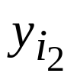
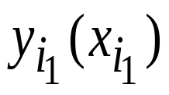
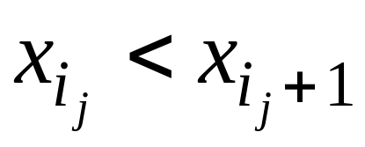

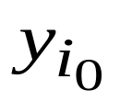
Из различных деревьев Хаффмана можно выбрать такое, которое не изменится при модификации веса w ← w + 1
26.10.2015
Деревья

Slide 10
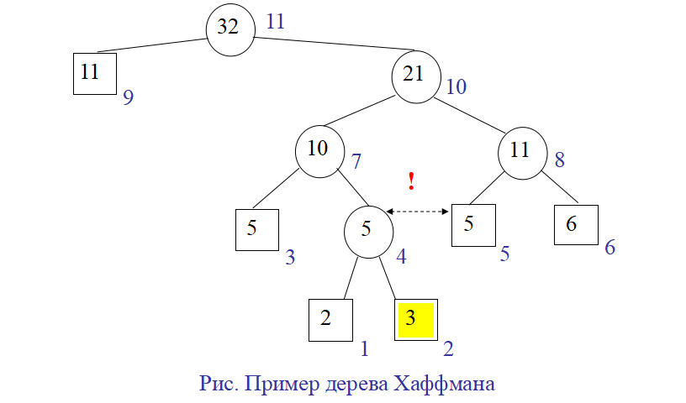
Пример обеспечения свойства модифицируемости
Инвариант: (2, 3, 5, 5, 5, 6, 10, 11, 11, 21, 32),
26.10.2015
Деревья

Slide 11
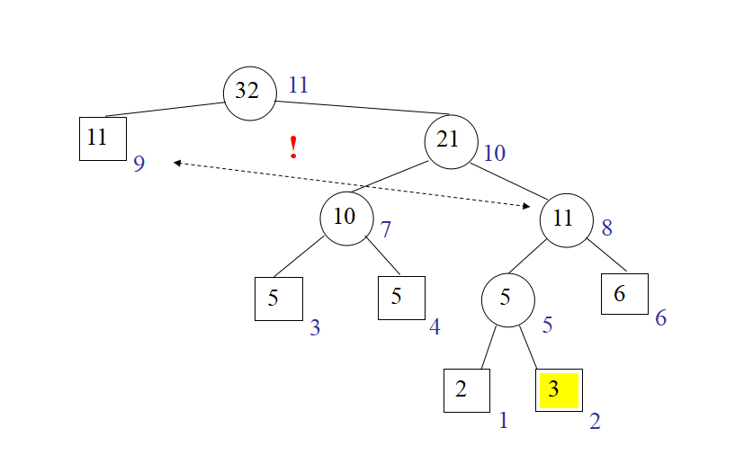
26.10.2015
Деревья

Slide 12
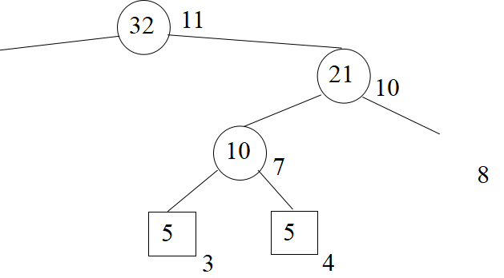
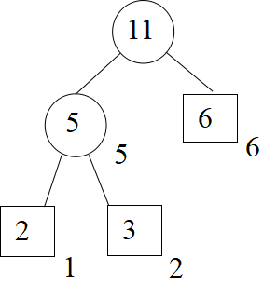

Это дерево также имеет инвариант
(2, 3, 5, 5, 5, 6, 10, 11, 11, 21, 32), и теперь на всем пути
⟨2, 5, 9, 11⟩ к корню требуемые неравенства выполнены
9
26.10.2015
Деревья

Slide 13
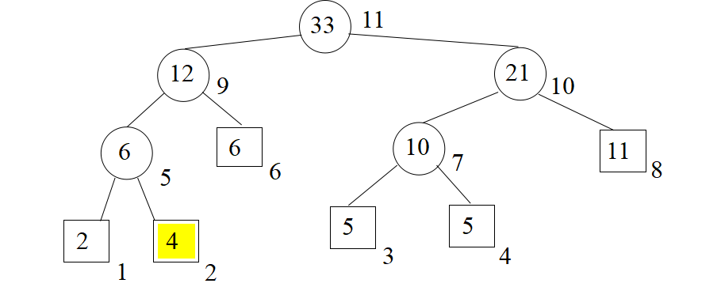
Окончательно имеем
В итоговом алгоритме перевешивания и коррекции весов происходят в одном цикле на пути от листа к корню
26.10.2015
Деревья

Slide 14
АБРАКАДАБРА!
Пример динамического кодирования
Обозначим α! – узел нулевого веса, отображающий любой символ алфавита, не встречающийся до сих пор.
Первые вхождения символов кодируются кодом узла α! , за которым следует код нового символа в специальной кодировке. Пока обозначим такой код подчёркиванием.
Перед началом кодирования и кодировщик и декодировщик знают лишь алфавит. Важно количество символов алфавита для кодирования первых вхождений.
26.10.2015
Деревья

Slide 15

А₁Б₂Р₃А₄К₅А₆Д₇А₈Б₉Р₁₀А₁₁!₁₂
А ⇒ А
А₁Б₂Р₃А₄К₅А₆Д₇А₈Б₉Р₁₀А₁₁!₁₂
Б ⇒ 0Б
2
0
1
1
1
0
1
А
0
α!
1
Б
26.10.2015
Деревья

Slide 16
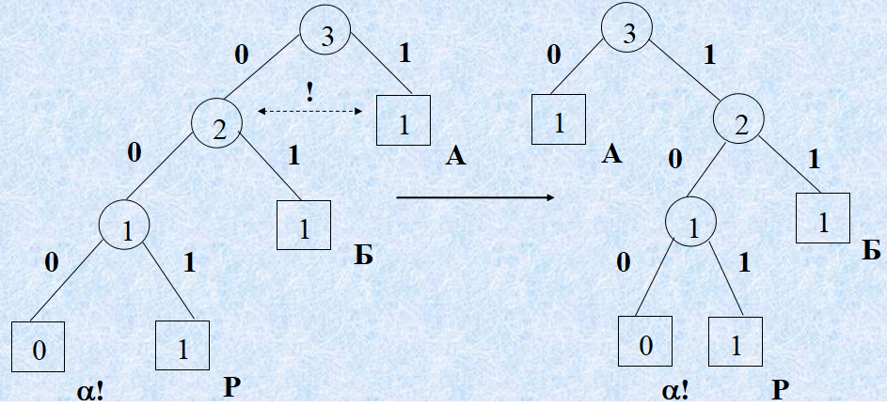
А₁Б₂Р₃А₄К₅А₆Д₇А₈Б₉Р₁₀А₁₁!₁₂
Р ⇒ 00Р
26.10.2015
Деревья

Slide 17
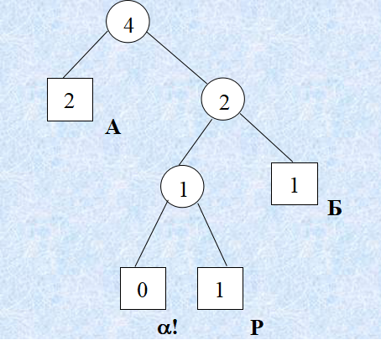
А₁Б₂Р₃А₄К₅А₆Д₇А₈Б₉Р₁₀А₁₁!₁₂
А ⇒ 0
К ⇒ 100 К
5
2
3
А
1
2
Б
1
1
Р
0
1
α!
К
26.10.2015
Деревья

Slide 18
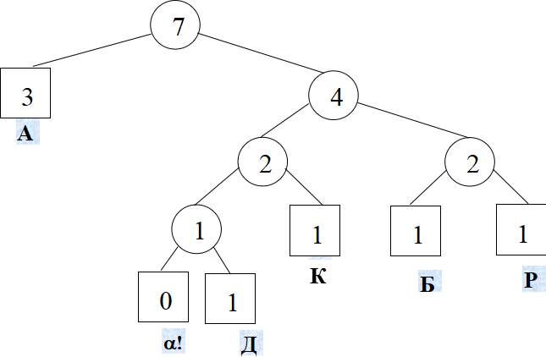
А ⇒ 0
А₁Б₂Р₃А₄К₅А₆Д₇А₈Б₉Р₁₀А₁₁!₁₂
6
3
А
А
3
Д → 1100Д
А
То же
К
26.10.2015
Деревья
18

Slide 19
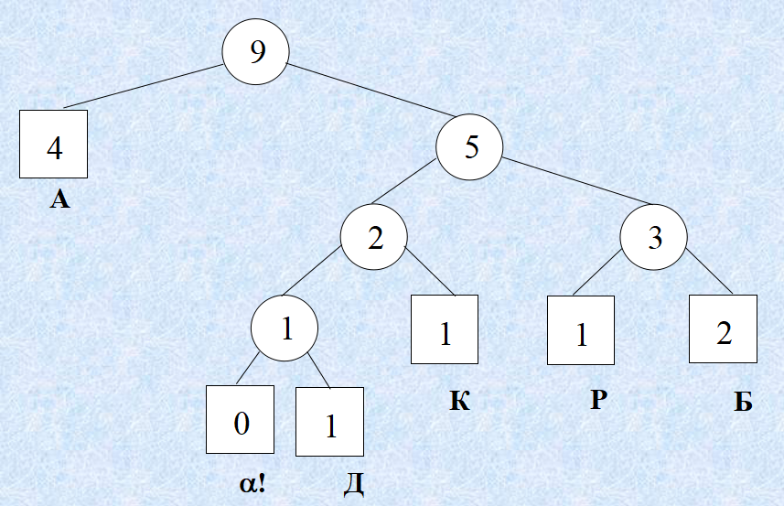
А₁Б₂Р₃А₄К₅А₆Д₇А₈Б₉Р₁₀А₁₁!₁₂
А ⇒ 0.
Б → 110
26.10.2015
Деревья

Slide 20
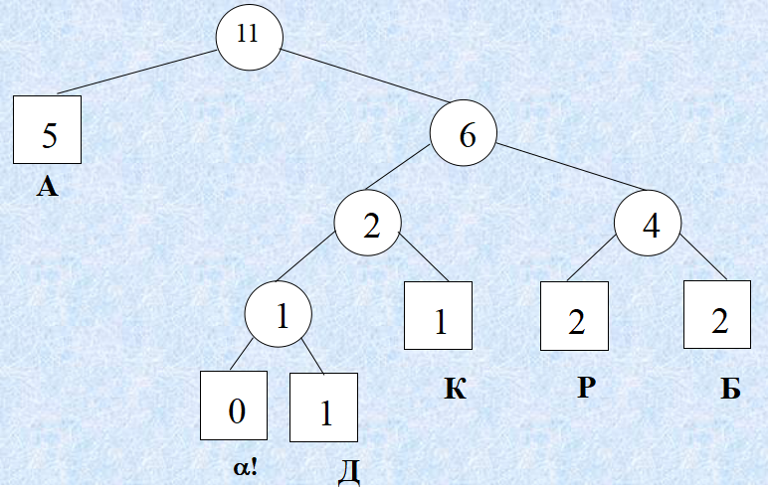
А₁Б₂Р₃А₄К₅А₆Д₇А₈Б₉Р₁₀А₁₁!₁₂
Р ⇒ 110 (ср. шаг 9 !)
А ⇒ 0
26.10.2015
Деревья

Slide 21
А₁Б₂Р₃А₄К₅А₆Д₇А₈Б₉Р₁₀А₁₁!₁₂
! ⇒1000!. Конец текста.
Перестраивать дерево не требуется.
А 0Б 00Р 0 100К 0 1100Д 0 110 110 0 1000!
↑ ↑ ↑ ↑ ↑ ↑
А А А Б Р А
26.10.2015
Деревья

Slide 22
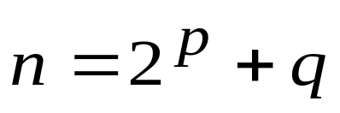
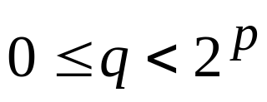
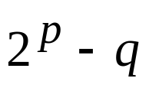
Кодирование первых вхождений
q внутренних узлов
(отцов 2q листьев)
= n − 2q листьев
p-й уровень
(p + 1)-й уровень
2q листьев
Если 1 ≤ i ≤ 2q, то символ α_{i} кодируется как (p + 1)-битное представление числа i − 1,
иначе − как p-битное представление числа i − q − 1.
26.10.2015
Деревья

Slide 23
Входной алфавит: АБВГДЕЁЖ…ЭЮЯ! n = 34 → 34 = 2⁵ + 2, т. е. p = 5 и q = 2
А, Б, В и Г кодируются 6-битными кодами 000000, 000001, 000010 и 000011
остальные 30 букв кодируются 5-битными кодами чисел от 2 до 31, т. е. кодами от 00010 до 11111
код (А) = 000000 код (Б) = 000001 код (Д) = 00010 | код (К) = 01001 код (Р) = 01111 код (!) = 11111
26.10.2015
Деревья

Slide 24
А0Б00Р0100К01100Д011011001000!
А0Б00Р0100К 01100Д011011001000!
000000 0 000001 00 01111 0100 01001
01100 00010 011011001000 11111
26.10.2015
Деревья

Slide 25
Спец.кодировка
1
! Я | 1 1 1 1 1 1 1 1 1 0
Ю Э | 1 1 1 0 1 1 1 1 0 0
Ь Ы | 1 1 0 1 1 1 1 0 1 0
Ъ Щ | 1 1 0 0 1 1 1 0 0 0
Ш Ч | 1 0 1 1 1 1 0 1 1 0
Ц Х | 1 0 1 0 1 1 0 1 0 0
Ф У | 1 0 0 1 1 1 0 0 1 0
Т С | 1 0 0 0 1 1 0 0 0 0
Р П | 0 1 1 1 1 0 1 1 1 0
О Н | 0 1 1 0 1 0 1 1 0 0
М Л | 0 1 0 1 1 0 1 0 1 0
К Й | 0 1 0 0 1 0 1 0 0 0
И З | 0 0 1 1 1 0 0 1 1 0
Ж Ё | 0 0 1 0 1 0 0 1 0 0
Е Д | 0 0 0 1 1 0 0 0 1 0
Г В | 0 0 0 0 1 1 0 0 0 0 1 0
Б А | 0 0 0 0 0 1 0 0 0 0 0 0
1
1
0
1
1
0
0
1
1
0
0
1
1
0
0
1
1
0
0
1
1
0
0
1
0
1
0
1
0
0
0
26.10.2015
Деревья
0

Slide 26

Декодирование
00000000000010001111010001001011000001001101100100011111
1) В спец. кодировке: 000000 - А
00000000000010001111010001001011000001001101100100011111
26.10.2015
Деревья

Slide 27
2) α! + Б
00000000000010001111010001001011000001001101100100011111
2
0
1
1
1
0
1
А
0
α!
1
Б
3) α! + Р → АБР
00000000000010001111010001001011000001001101100100011111
26.10.2015
Деревья

Slide 28
3
3
0
1
0
1
!
2
1
1
2
0
1
А
А
0
1
1
1
1
1
0
1
Б
0
1
Б
0
1
0
1
α!
Р
α!
Р
4) А (вес(А) 1→2) 5) α! + К
00000000000010001111010001001011000001001101100100011111
26.10.2015
Деревья

Slide 29
5
2
3
А
1
2
Б
1
1
Р
0
1
α!
К
00000000000010001111010001001011000001001101100100011111
6) А (вес(А) 2→3) 7) α! + Д → АБРАКАД
26.10.2015
Деревья

Slide 30
7
3
4
А
2
2
1
1
1
1
К
Б
Р
0
1
α!
Д
00000000000010001111010001001011000001001101100100011111
8) А (вес(А) 3 →4) 9) Б (перевес Б-Р) → АБРАКАДАБ
26.10.2015
Деревья

Slide 31
10) Р (вес(Р) 1 → 2)
00000000000010001111010001001011000001001101100100011111
26.10.2015
Деревья
11) А (вес(А) 4 → 5)

Slide 32

АБРАКАДАБРА
12) α! + ! Конец сообщения
00000000000010001111010001001011000001001101100100011111
26.10.2015
Деревья

Slide 33
Проблемы динамического (адаптивного) кодирования Хаффмена
Переполнение:
переполнение весов
Решение – масштабирование
длина кода больше размера типа «целое»
Решение - накоплении битов кода в связанном списке, к которому можно добавлять новые узлы
26.10.2015
Деревья

Slide 34
КОНЕЦ ЛЕКЦИИ
КОНЕЦ ЛЕКЦИИ
КОНЕЦ ЛЕКЦИИ
КОНЕЦ ЛЕКЦИИ
КОНЕЦ ЛЕКЦИИ
КОНЕЦ ЛЕКЦИИ
КОНЕЦ ЛЕКЦИИ
КОНЕЦ ЛЕКЦИИ
26.10.2015
Деревья

